Slide 1
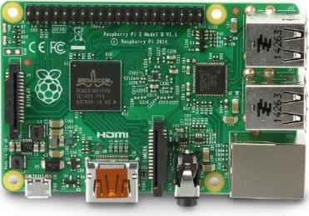
Another Pi on the Wall von Timo Benzel
Using a Raspberry Pi 2 V1.1 and two 4 TB HDDs to create a NAS drive and a printer server

Slide 2
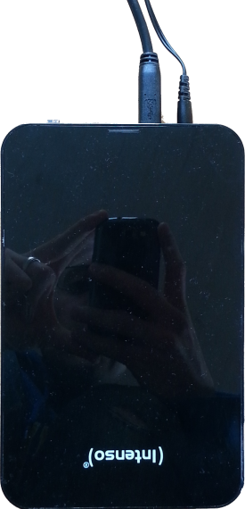
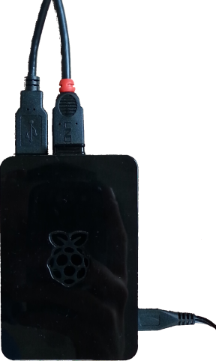

Mögliche Anordnung
mit Pi Intenso 4TB und WD 4TB

Slide 3
Mögliche Anordnung
mit Pi Intenso 4TB und WD 4TB
Intenso
casing size
WD
casing size
18,8 cm
16,2 cm
13,5 cm
12,1 cm
RasPi
casing size
9,5 cm
6,4 cm

Slide 4
HW Aufbau
Kombination von WD 4TB-HDD und Intenso 4TB-HDD ist eher unglücklich
Anderes Inventar: WD 3,5“ 4TB-HDD (Desktop-Gehäuse) → Bestelle eher nochmals eine dieser Art und packe die zwei in ein externes Festplatten Gehäuse
Achtung: Controller der externen Festplatte muss 4 TB verwalten können (viele können nur 2 TB!)

Slide 5
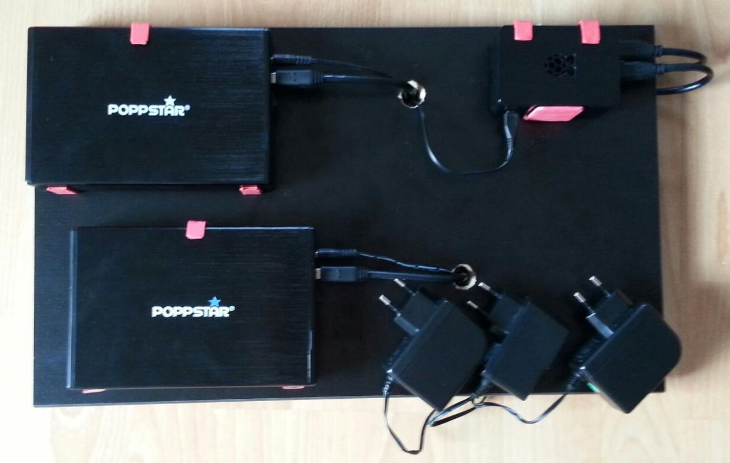

HW Aufbau
Pi und Festplatten sitzen auf Winkel
Lockblechsteifen (s.u.) halten Pi und Festplatten vom überkippen zurück
Lockblechsteifen und Winkel sind mit Schrauben an Brett befestigt
Überziehe Lochblechstreifen mit Schrumpfschlauch (rot)

Slide 6
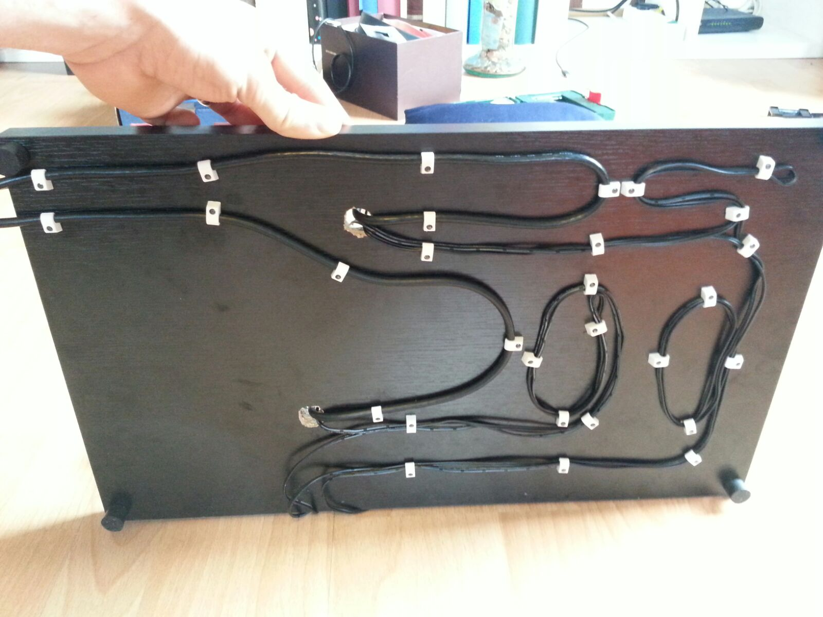
HW Aufbau
Verkabelung USB / Strom auf Rückseite des Panels mit Kabelschellen

Slide 7
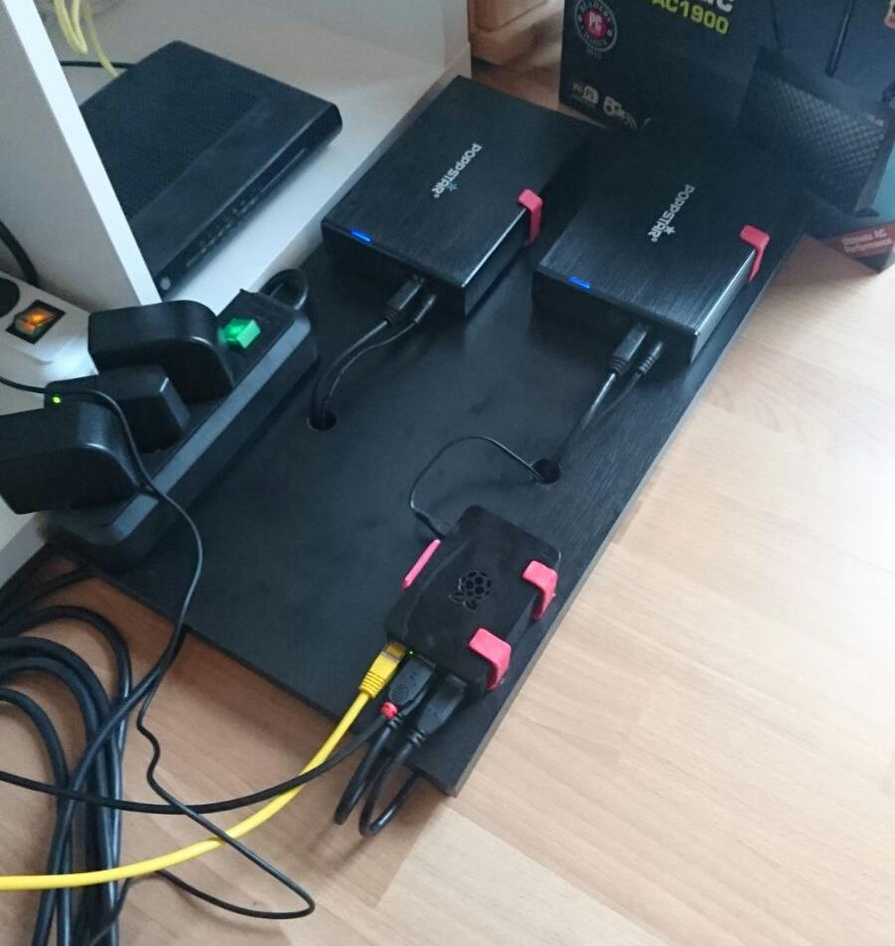


HW Aufbau
Ränder der Löcher durchs Brett mit Sugru auskleiden

Slide 8
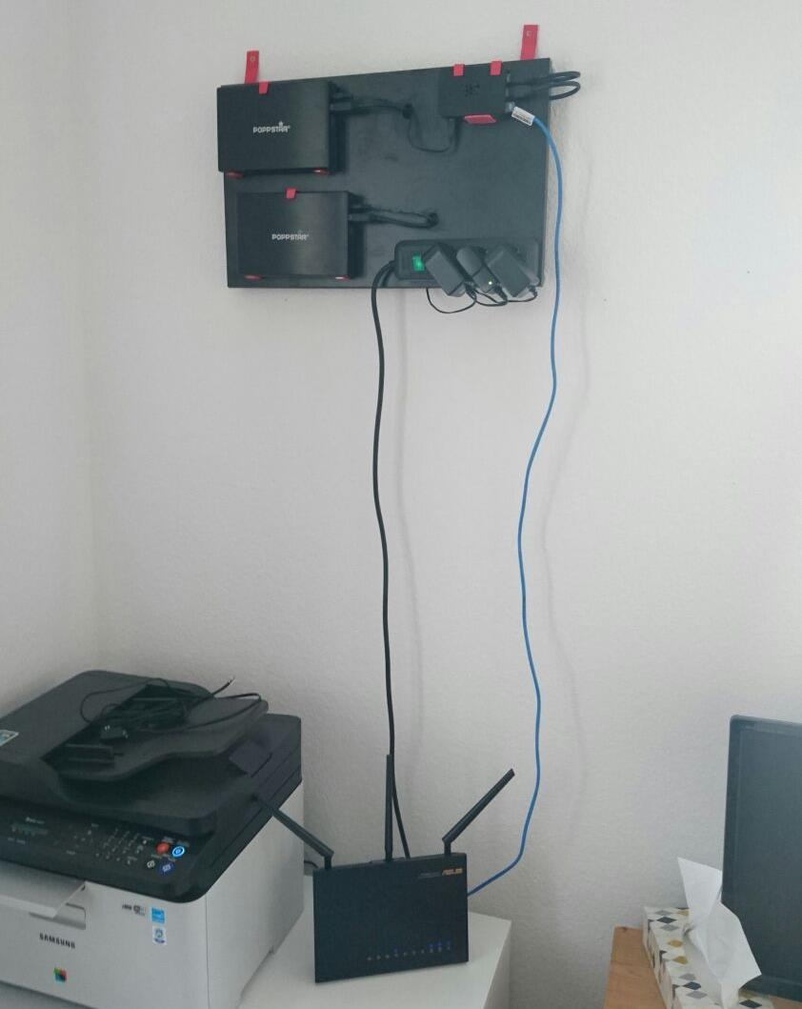
HW Aufbau
Erstes mal „on the Wall“
→ mit Schrauben in Dübeln in der Wand befestigt

Slide 9
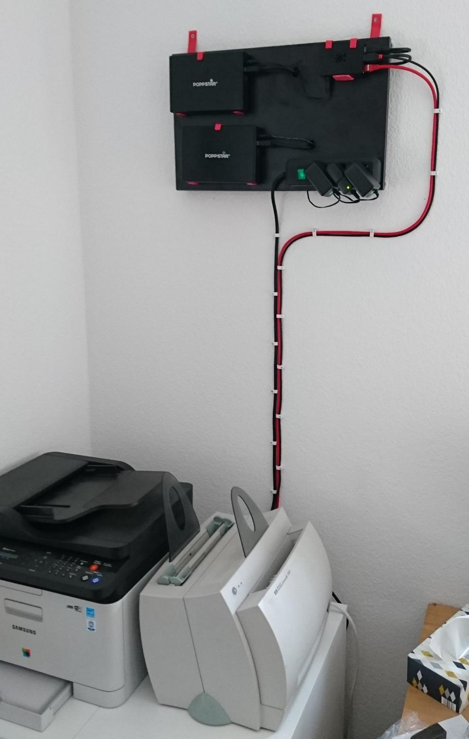
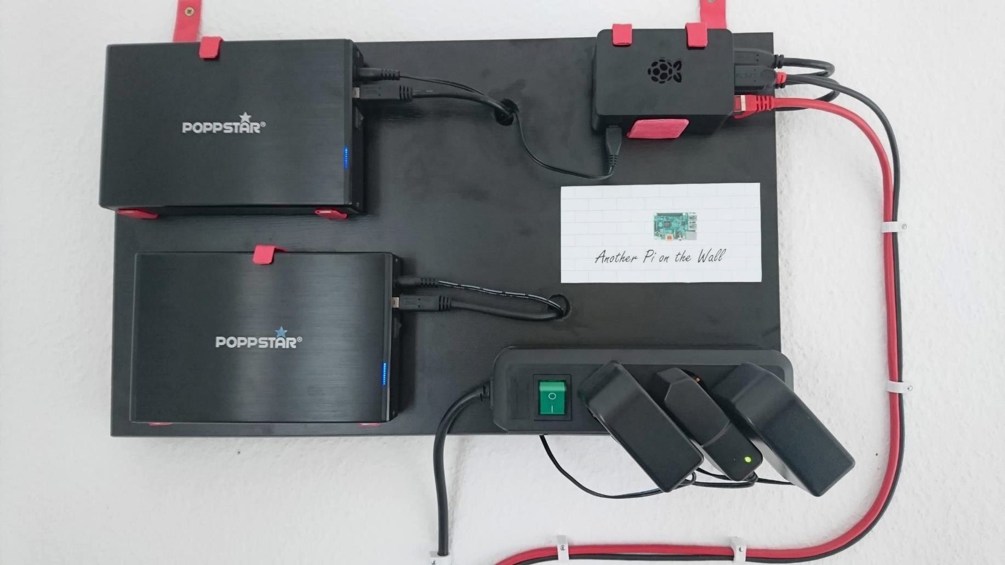
HW Aufbau
Finale Version
Kabel jetzt mit Kabelschellen geführt
LAN Kabel läuft jetzt über Switch

Slide 10
Raspi2 – NAS-SW
Grundlegendes zu Linux auf dem Raspberry Pi:
Auf dem Pi läuft „Raspbian“, eine Sonderversion von „Debian“ (Linux Distribution) für den Mikrocontroller
Raspbian ist eine OpenSource Software
Raspbian beinhaltet von Start an
einen Webbrowser, meist Firefox oder IceWeasel (abgespeckte Variante von Firefox)
Python 2 & Python 3
Minecraft
LibreOffice
Wolfram & Mathematica
PDF-Viewer
Java IDE
nano (extrem simpler Editor, den man häufig verwendet um Einstellungen zu setzen)

Slide 11
Raspi2 – NAS-SW
Bedienung von Linux
Linux wird mit einer „Shell“ (Eingabefenster/Kommandozeile) bedient
Wenn man Einstellungen / Dinge starten will, muss oft „sudo“ davorgesetzt werden „sudo“ steht für „superuser do“
Oft verwendeter Befehl in dieser Anleitung: sudo nano path/myfile → d.h. Superuser fordert nano auf das file „myfile“ im Pfad „path“ zu öffnen

Slide 12
Raspi2 – NAS-SW
Bedienung von Raspbian
Updates für den Raspberry Pi werden in der Shell aufgerufen mit: sudo apt-get update
Updates werden installiert mit sudo apt-get upgrade
Packages sind in einer repository (Sammlung) verfügbar und können automatisiert heruntergeladen werden mit: sudo apt-get install XYZ wobei „XYZ“ ersetzt wird mit dem entsprechenden Paketnamen
Den Paketnamen kann man googlen oder man erhält auch alle möglichen Pakete über sudo apt-cache search Suchbegriff

Slide 13
Raspi2 – NAS-SW
Bevor der Pi als NAS (Network Attached Storage → Netzlaufwerk) agieren kann müssen folgende Dinge erledigt werden:
LAN/WLAN einrichten
VNC muss eingerichtet werden (damit remote Zugriff auf Pi jederzeit möglich ist)
VNC muss nach jedem Neustart automatisch gestartet werden
Festplatten in ext4 Format formatieren (effektiver unter Linux/Raspbian)
Festplatten müssen erkannt und gemountet werden (Zugriff muss von Raspbian aus möglich sein)
Festplatten müssen nach dem Neustart automatisch gemountet werden
Samba Server muss eingerichtet werden (Einfacher Zugriff auf Festplatte von Win-PC aus)
Samba-Server muss automatisch starten
Sicher stellen das Festplatten nicht durchweg laufen, sondern in den stand-by modus gehen können (set hdparm; journaling=off)
Rsync einrichten (alle Daten von einer Festplatte auf eine andere synchronisieren) → zunächst testen, dass das einmal funktioniert (alle Daten überprüfen: noch ok?)
Rsync einrichten, dass es jeden Tag (bspw. 5:00 Uhr morgens) automatisch synchronisiert

Slide 14
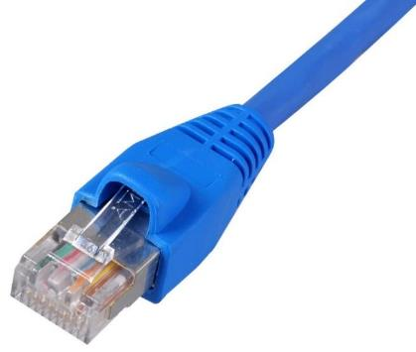
Raspi2 – NAS-SW 1: LAN Setup
Beschreibung um das LAN/WLAN einzurichten findet man hier: Link
Öffne das Setup-File für die LAN-Adpter (Netzwerk-Anschlüsse): sudo nano /etc/network/interfaces Setze dort
auto lo
iface lo inet loopback
iface eth0 inet dhcp
hostname "myRasPi"
# "myRasPi" can be exchanged with an arbitrary name
allow-hotplug wlan0
iface wlan0 inet dhcp
wpa-conf /etc/wpa_supplicant/wpa_supplicant.conf
iface default inet dhcp
Dann mit „Ctrl+X“ und „Enter“ das Setting-File speichern und den Nano-Editor schließen

Slide 15
Raspi2 – NAS-SW 1: LAN Setup
Dann müssen die Einstellungen zum Anmelden im LAN bzw. für den Router eingetragen werden. Dazu öffne das File: sudo nano /etc/wpa_supplicant/wpa_supplicant.conf
Und trage dort die Anmeldedaten ein → Netzwerkname → Netzwerkpasswort
Verwende „RSN“ Protokoll für ein Netzwerk mit WPA2 (ist üblich)
Verwende immer CCMP
country=DE ctrl_interface=DIR=/var/run/wpa_supplicant GROUP=netdev
update_config=1
network={
ssid="YOURSSID"
psk="YOURPASSWORD"
# Protocol type can be: RSN (for WP2) and WPA (for WPA1)
proto=RSN
# Key management type key_mgmt=WPA-PSK
# Pairwise can be CCMP or TKIP (for WPA2 or WPA1)
pairwise=CCMP
#Authorization option should be OPEN for both WPA1/WPA2 # (in less commonly used are SHARED and LEAP)
auth_alg=OPEN
}

Slide 16

Raspi2 – NAS-SW 1: WLAN
Nur notwendig, wenn man den EDIMAX-WLAN-Stick verwendet
zzzzzz…..
Verhindern dass der EDMIX WLAN-Stick in den sleep-modus geht (andernfalls ist Pi per VNC nicht mehr erreichtbar und muss neu gestartet werden): The problem seems to be that the adapter has power management features enabled by default. This can be checked by running the command: cat /sys/module/8192cu/parameters/rtw_power_mgnt
A value of 0 means disabled, 1 means min. power management, 2 means max. power management. To disable this, you need to create a new file: sudo nano /etc/modprobe.d/8192cu.conf
and add the following:
# Disable power management
options 8192cu rtw_power_mgnt=0 rtw_enusbss=0
Once you save the file and reboot your RPi, the WiFi should stay on indefinitely.

Slide 17
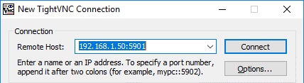
Raspi2 – NAS-SW 2: VNC
Zum nachlesen: Link
Update durchführen: sudo apt-get update && apt-get upgrade
Download app „tightvncserver“: sudo apt-get install tightvncserver
Passwort festlegen: vncpasswd
Auf Windows PC → TightVNC-Viewer runterladen: http://www.tightvnc.com/download.php → nur den Viewer installieren
Testen ob eine VNC-Session ohne Autostart möglich ist: Raspi: tightvncserver Windows:
IP des Raspberry Pi (idealerweise fix eingetragen im DHCP-Server des Routers)
Port (hinter „:“) ist immer „5901“

Slide 18
Raspi2 – NAS-SW 2: VNC
Anmerkungen:
Die Auflösung des VNC kann im init-File angepasst werden indem man die Zeile wie folgt umändert es wird empfohlen die Auflösung klein zu halten. Zum Arbeiten geht es trotzdem auf Full-HD. Zum Spielen vermutlich eher schlecht…
Alternative Dokus:
https://jankarres.de/2012/08/raspberry-pi-vnc-server-installieren/
https://www.elektronik-kompendium.de/sites/raspberry-pi/2011021.htm

Slide 19
Raspi2 – NAS-SW 3: VNC Autostart
VNC zum Autostart hinzufügen indem folgende Datei erstellt wird: Link Wichtig: Die erste Zeile mit #!/bin/sh ist extrem wichtig!!
Die Datei kann auch über wget http://www.penguintutor.com/otherfiles/tightvncserver-init.txt heruntergeladen und über sudo mv tightvncserver-init.txt /etc/init.d/tightvncserver ins richtige Verzeichnis abgelegt werden (muss in init.d liegen!) Wichtiger Hinweis: Es gibt viele Versionen dieses init-files. Viele haben kein „ #!/bin/sh“ in der ersten Zeile. Das ist allerdings absolut wichtig!
Zugriffsrechte des Files anpassen: sudo chown root:root /etc/init.d/tightvncserver
Datei ausführbar machen: sudo chmod 755 /etc/init.d/tightvncserver
File in die default runlevels hinzufügen (damit es beim start ausgeführt wird) sudo update-rc.d tightvncserver defaults
→ Fertig!

Slide 20
Raspi2 – NAS-SW 4: ext4 format
Formatiere und erstelle Partitionen für beide Festplatten im ext4 Format Wichtig: „journaling“ soll ausgeschaltet sein Wichtig: „lazy_itable_init“ muss aus sein → das dauert bei der Formatierung zwar lang, aber dann werden nach jedem booten die Festplatten schnell gemountet) sudo mkfs.ext4 -E lazy_itable_init=0,lazy_journal_init=0 /dev/sdXY
Um herauszufinden unter welchen Namen die Festplatte im System läuft, geben wir folgenden Befehl ein. In unserem Beispiel ist es /dev/sda sudo fdisk –l
Anpassen!

Slide 21
Raspi2 – NAS-SW 5: HDD mount
Zunächst alle nötigen Apps installieren
sudo apt-get -y install ntfs-3g hfsutils hfsprogs exfat-fuse
Das Tool ntfs-3g ist notwendig um das Windows-Format „NTFS“ in Linux lesen zu können
Erstelle einen Ordner in den wird die Festplatte mounten können (d.h. in diesem Ordner wird angezeigt was auf der Festplatte ist sudo mkdir /media/usbstick
Liste alle Datenträger auf, die gerade angeschlossen sind: sudo blkid -o list -w /dev/null oder sudo lsblk
USB-Sticks heißen meist sda und externe Festplatten hd, ggf. mit anhängender Nummer. Uns interessiert die erste und letzte Spalte des richtigen Gerätes mit dessen device Pfad und UUID.

Slide 22
Raspi2 – NAS-SW 5: HDD mount
Mounten eines Laufwerks mit Datentyp…
FAT32
sudo mount -t vfat -o utf8,uid=pi,gid=pi,noatime /dev/sda /media/usbstick
NTFS
sudo mount -t ntfs-3g -o utf8,uid=pi,gid=pi,noatime /dev/sda /media/usbstick
HFS+
sudo mount -t hfsplus -o utf8,uid=pi,gid=pi,noatime /dev/sda /media/usbstick
exFAT
sudo mount -t exfat -o utf8,uid=pi,gid=pi,noatime /dev/sda /media/usbstick
ext4
sudo mount -t ext4 -o defaults /dev/sda /media/usbstick
Um ein Laufwerk zu unmounten (herauszunehmen) sudo umount /media/usbstick

Slide 23
Raspi2 – NAS-SW 6: Auto HDD mount
Soll der USB-Stick oder die USB-Festplatte nun bei jedem Start des Raspberry Pis automatisch eingebunden werden, können wir dies für einen Eintrag in fstab erlauben, wozu wir die zuvor ausgelesene UUID benötigen. fstab können wir editieren: sudo nano -w /etc/fstab
Die UUID bekommt man über die Liste mit: sudo blkid -o list -w /dev/null

Slide 24
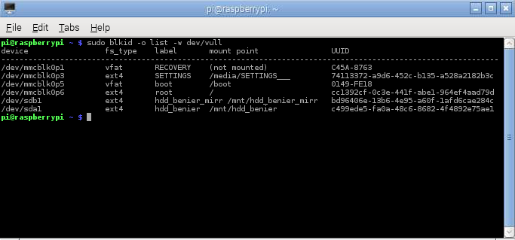
Raspi2 – NAS-SW 6: Auto HDD mount
Ergebnis für sudo blkid -o list -w /dev/null ist:
Interner Speicher
NAS-Festplatte (Backup)
NAS Festplatte
Jeweilige UUID zum Datengträger

Slide 25
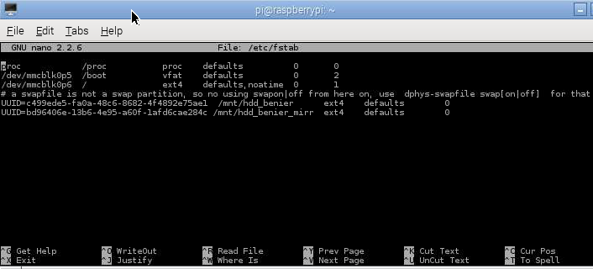
Raspi2 – NAS-SW 6: Auto HDD mount
In /etc/fstab eintragen welche Festplatte mit welcher UUID beim hochfahren wohin gemounted werden soll. Bsp für fstab:
Hinzugefügte Befehle zu fstab um die Fest- platten zu booten

Slide 26
Raspi2 – NAS-SW 6: Auto HDD mount
Alternative Dokus dazu:
https://jankarres.de/2013/01/raspberry-pi-usb-stick-und-usb-festplatte-einbinden/
http://raspberrypi.stackexchange.com/questions/10550/how-to-connect-raspberry-pi-to-a-western-digital-mybooklive-nas-and-create-a-lin

Slide 27
Raspi2 – NAS-SW 7&8: Samba server
Samba Server installieren sudo apt-get install samba samba-common-bin
Bearbeite die Konfiguration sudo nano /etc/samba/smb.conf und ersetze in „smb.conf“ # security = user mit security = user (nicht mehr auskommentiert lassen, da wir ein Passwort setzen wollen!)
Jetzt lege einen Samba Nutzer „pi“ an und lege ein Passwort fest (Das ist das Passwort das man später im Windows eingibt!) sudo smbpasswd -a pi

Slide 28
Raspi2 – NAS-SW 7&8: Samba server
Weise dem Samba Server einen Datenträger (Festplatte / USB-Stick) zu: sudo chown -R pi:pi /media/usbstick
Definiere in der smb.conf wie auf den Datenträger zugegriffen werden darf (Nur lesen/schreiben? Immer mit Passwort?). Also rufe sudo nano /etc/samba/smb.conf Und trage ganz unten in „smb.conf“ ein: [MeinLaufwerk] path = /media/usbstick writeable=yes guest ok=no workgroup=WORKGROUP browseable=yes
Das wird später im Windows als Laufwerksname angezeigt
Dadurch wird das Laufwerk im Windows beschreibbar und lesbar
Alle die darauf zugreifen wollen müssen das Passwort wissen
Anmeldung in der Windows- Netzwerkgruppe „WORKGROUP“ → besserer Windows Zugriff
Schnellerer Zugriff wenn man Bilder über den Samba Server anschaut

Slide 29
Raspi2 – NAS-SW 7&8: Samba server
Sobald alles eingestellt ist, starte den Samba Server neu: sudo /etc/init.d/samba restart und teste, ob der Zugriff von Windows aus funktioniert.

Slide 30
Raspi2 – NAS-SW 7&8: Samba server
Alternative Dokus dazu:
https://jankarres.de/2013/11/raspberry-pi-samba-server-installieren/

Slide 31
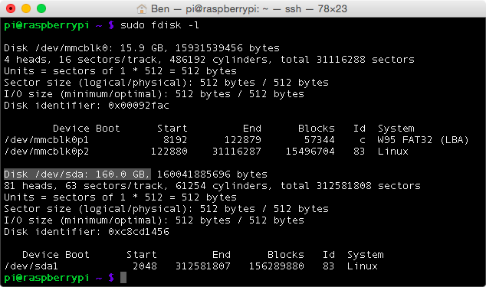
Raspi2 – NAS-SW 9: HDD standby
RasPi updaten und „hdparm“ installieren: sudo apt-get update sudo apt-get -y install hdparm
Um herauszufinden unter welchen Namen die Festplatte im System läuft, geben wir folgenden Befehl ein. In unserem Beispiel ist es /dev/sda sudo fdisk –l

Slide 32
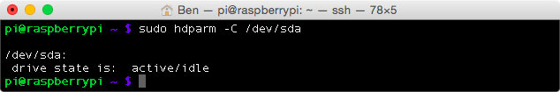
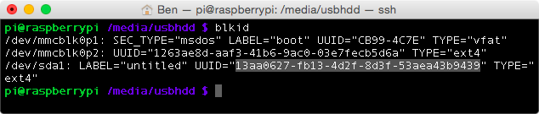
Raspi2 – NAS-SW 9: HDD standby
Überprüfe den aktuellen Power-Mode-Status. Falls du den Status unknown zurück bekommst lässt sich die Festplatte nicht in Standby versetzen. sudo hdparm -C /dev/sda
Wir benötigen die UUID der Festplatte. Gib folgenden Befehl in die Console ein und notier dir die UUID der Festplatte. sudo blkid
Öffne die hdparm config Datei sudo nano /etc/hdparm.conf

Slide 33
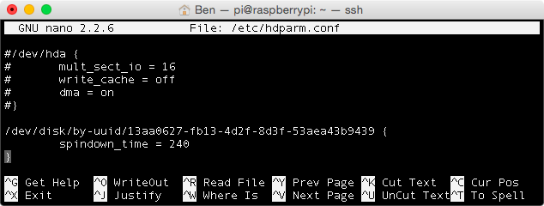
Raspi2 – NAS-SW 9: HDD standby
Im File „/etc/hdparm.conf“ setze:
Deaktivere das journaling der Festplatte (damit sie in den Standby gehen kann):

Slide 34
Raspi2 – NAS-SW 9: HDD standby
sudo –i # (gehe in root User)
# alle Dienste, die allergisch auf fehlenden Dateisystemzugriff allergisch reagieren
# herunterfahren (sshd natuerlich anlassen), z.B.:
service mysql stop
service postfix stop
service dovecot stop
service rsyslog stop
# usw...
# Magie! Alle Partitionen aushaengen und read-only remounten
echo u > /proc/sysrq-trigger
# Cache auf Platte schreiben
echo s > /proc/sysrq-trigger
# Journaling abschalten: das ^ steht fuer deaktivieren
tune2fs -O ^has_journal /dev/mmcblk0p2
# ein nachfolgender fsck ist wichtig.
e2fsck -fy /dev/mmcblk0p2
# und wieder Cache auf Platte schreiben
echo s > /proc/sysrq-trigger
# und sofortiger Neustart ohne irgendwelche Schreibzugriffe
echo b > /proc/sysrq-trigger
Deaktivere das journaling der Festplatte (damit sie in den Standby gehen kann):

Slide 35
Raspi2 – NAS-SW 10: rsync
Rsync ist ein Programm mit dem zu vorgegebenen Zeiten die Daten von einem Datenträger auf einen anderen synchronisiert werden = Erstellung eines Backups/Mirrors
Die Synchronisation funktioniert als shell Befehl direkt oder automatisiert zu einer bestimmten Uhrzeit oder sogar an einem bestimmten Tag/Woche
Im folgenden Beispiel existieren zwei Festplatten, die gemountet sind in
/media/usbstick
/media/usbstick_mirr

Slide 36
Raspi2 – NAS-SW 10: rsync
rsync installieren sudo apt-get update sudo hdparm -C /dev/sda
rsync an einem File testen ← → funktioniert der Kopier-Prozess überhaupt? rsync -av --delete /media/usbstick/ /media/usbstick_mirr/
dabei setzt sich die Option -av aus folgenden Befehlen zusammen:
-v zeigt während des Synchronisierens alle ausgeführten Schritte in der Shell an -a fasst folgende Optionen zusammen:
-r kopiert Unterverzeichnisse
-l kopiert symbolische Links
-p behält Rechte der Quelldatei bei
-t behält Zeiten der Quelldatei bei,
-g behält Gruppenrechte der Quelldatei bei
die Option --delete vergleicht Quellverzeichnisse und Zielverzeichnisse und sorgt dafür, dass Dateien, die im Quellverzeichnis nicht (mehr) vorhanden sind, im Zielverzeichnis gelöscht werden
Die 2. Festplatte muss hierzu schon gemountet sein damit du Tests durchführen kannst

Slide 37
Raspi2 – NAS-SW 10: rsync
Automatisiert die Synchronisierung einrichten. Dazu erstmal einen cron tab starten: sudo crontab –e Dieser Befehl öffnet ein config-File für rsync im Nano-Editor (Achtung: Unbedingt mit „sudo“! Ohne geht zwar auch, aber er öffnet das falsche File!!)
Im crontab config-File steht der selbe „rsync ….“-Befehl wie vorhin, allerdings mit einem Präfix, der sich aus „m h dom mon dow command“ zusammensetzt alle angaben die nicht benötigt werden, werden durch ein „*“ ersetzt. D.h. ein Backup jeden Tag um 5 Uhr morgens für unsere Festplatten wird erledigt mit: 00 05 * * * rsync –av -–delete /media/usbstick/ /media/usbstick_mirr
Minuten
Stunden
Tag im Monat
Monat
Tag in der Woche

Slide 38
Raspi2 – NAS-SW 10: rsync
Alternative Dokus:
https://www.howtogeek.com/139433/how-to-turn-a-raspberry-pi-into-a-low-power-network-storage-device/ (Allgemeine Beschreibung wie man alles einrichtet)
https://wiki.ubuntuusers.de/rsync/ (Bedienungsanleitung für das Modul „rsync“)

Slide 39
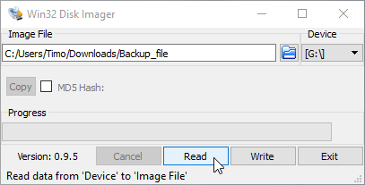
Raspi2 – System backups
Hier wird beschrieben wie du ein Backup von der SD-Karte im Raspberry Pi mit dem System und allen Einstellungen machen kannst Backup: SD-Karten-Inhalt speichern auf Windows-PC als Image file
Am Windows PC: Lade das Programm „Win32DiskImager“ herunter
Entnehme die SD-Karte aus dem Raspberry Pi und schließe sich am Windows-PC an und Starte den Win32DiskImager
Wähle das Laufwerk mit der SD-Karte aus und definiere über mit welchem Dateinamen in welchem Ordner das Backup-file abgelegt werden soll
Erstelle das Image-File mit „Read“ Achtung: Der komplette Inhalt der SD-Karte wird in ein Imagefile gesteckt. D.h. von einer SD-Karte mit 32GB Speicherplatz wird ein 32GB Imagefile erstellt.

Slide 40
Raspi2 – Druckerserver
Damit Pi als Druckerserver agieren kann muss CUPS installiert werden
CUPS = Common Unix Printing System
Das CUPS ist mit dem Browser auf dem Port 631 mit der IP des Raspberry Pi (Bsp. 192.168.1.10) erreichbar, z.B. 192.168.1.10:631
Wenn CUPS von Windows PCs benutzt wird, ist es nötig einen Samba Server vorher auf dem Raspberry Pi einzurichten
CUPS zeigt im Browser (192.168.1.10:631) auch die aktuellen Druckaufträge an

Slide 41
Raspi2 – Druckerserver
Installiere CUPS und gutenprint Druckertreiber (hat fast alle nötigen Treiber) sudo apt-get install cups printer-driver-gutenprint
Öffne die Samba Server config sudo nano /etc/samba/smb.conf im Bereich „=====Share Definitions=====“ gibt es einen Abschnitt „[printers]“ der noch auskommentiert ist. Kommentiere diese Stelle ein und passe sie wie folgt an: [printers]
comment = All Printers
browseable = no
path = /var/spool/samba
printable = yes
guest ok = no
read only = yes
create mask = 0700

Slide 42
Raspi2 – Druckerserver
Einen Admin einrichten für die Bedienung des CUPS Systems auf dem Browser: sudo usermod -aG lpadmin pi
→ Das CUPS Passwort ist jetzt das selbe Passwort des Admin users auf dem Pi
Das Passwort kann geändert werden mit: sudo passwd pi

Slide 43
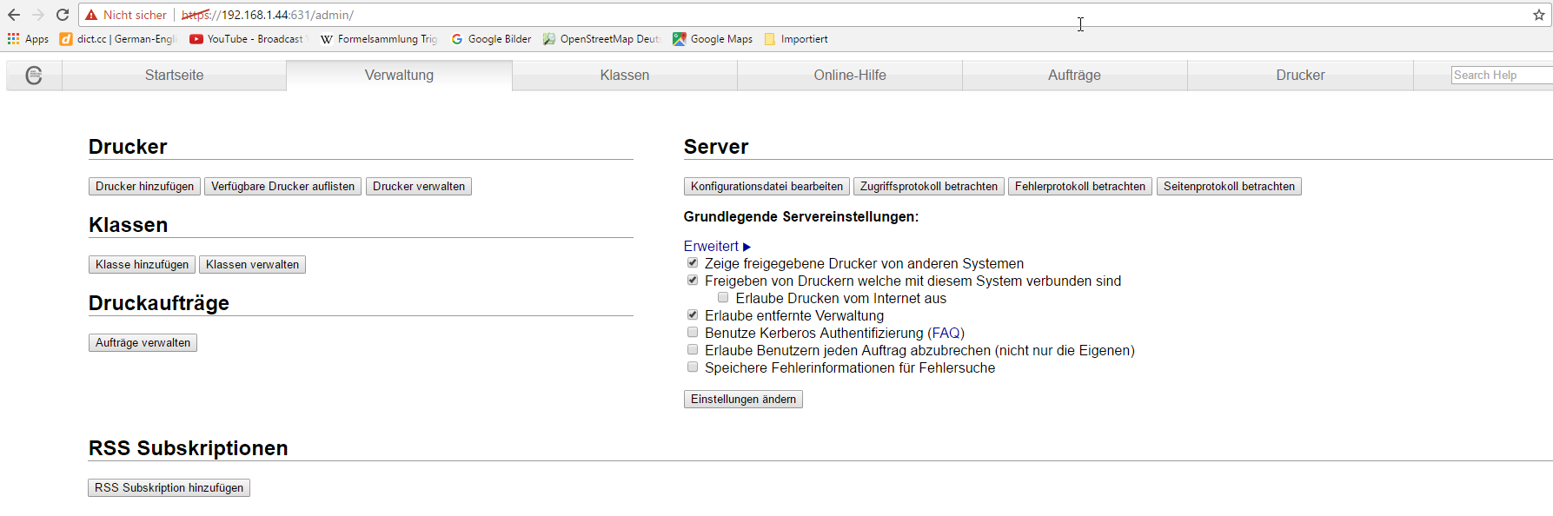
Raspi2 – Druckerserver
Einen neuen Drucker kann man im CUPS System einfach selbst hinzufügen unter „Verwaltung“ → „Drucker hinzufügen“: Evtl. verlangt der Pi, dass man sich als Admin einloggt…

